Slide 1
华为医疗影像云解决方案

Slide 2
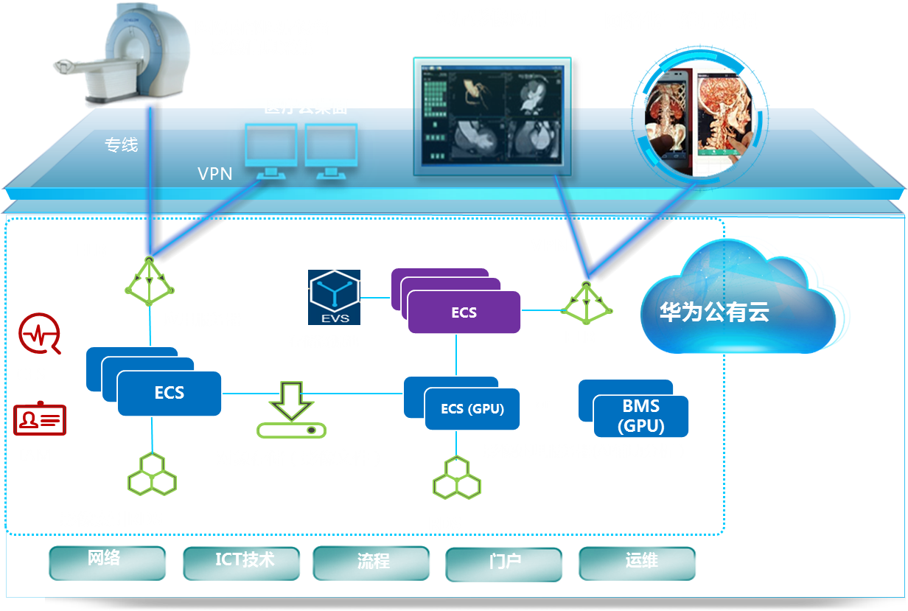
华为医疗影像云解决方案
云PACS
影像云归档
区域医疗影像云
华为云
区域PACS
区域RIS
智能诊断
远程医疗
移动医疗影像
华为私有云
互联网
分级诊疗
医疗专网
影像容灾
FusionStorage
FusionStorage
医院医疗影像云
医院医疗影像云
PACS
RIS
智能诊断
PACS
RIS
智能诊断
华为私有云
前置
华为私有云
前置
影像双活
自动分级
影像容灾
OceanStor 9000
OceanStor 9000
OceanStor V5
OceanStor V5
Notes:
随着医院PACS(影像归档和通信系统)逐渐普及，很多地区已经从省会级城市扩展到地市级、乃至区县级城市。另一方面，很多PACS建设较早的医院已经遇到数据量激增导致的瓶颈。如何利用先进的云理念来进行区域级PACS存储平台的建设，以应对PACS影像数据激增的压力，并为区域影像信息共享提供统一的标准，已经成
为医院和各级卫生行政主管部门所面临的重要议题。
医疗影像云平台构建于云数据中心之上，面向卫计委、医院和公众，提供影像云存储服务、影像协同服务、远程医疗教育服务以及影像共享调阅服务，进而协同孤立的医疗资源，提高区域整体的医疗水平。
整体解决方案由华为和合作伙伴共同提供，华为侧提供硬件设施和基础平台，云平台整合基础资源，提供资源池化能力以及云存储服务能力。合作伙伴侧提供医疗应用服务主要包括流程应用和影像应用。基于云架构的医疗影像云首先解决了海量影像数据的存储问题，实现区域医疗影像数据集的集中存储，为区域内影像设备以及影像诊断专家的充分共享和高效协作提供了基础，同时均衡了医疗资源，提高了基层医院诊疗水平和影像设备的使用效率，最终提升了公众对基层医疗机构的满意度。

Slide 3
一体化影像双活存储
医院 HIS & PACS 系统
高效存储
融合共享
统一容灾
数据库服务
影像文件服务
Switch
Switch
HyperMetro
OceanStor V5
OceanStor V5
Notes:
OceanStor V5混合闪存存储系统在功能、性能、效率、可靠性和易用性上都达到业界领先水平，很好的满足了大型数据库OLTP/OLAP、文件共享、云计算等各种应用下的数据存储需求。V5存储能够提供高效、灵活、丰富的备份、容灾解决方案，有效保证用户业务连续性和数据安全，为用户提供卓越的存储服务。
高效存储
多控扩展文件系统架构，同时支持Scale-out与Scale-up，单系统控制器最大可扩展至16控，从容应对医疗影像海量小文件场景下的大容量需求，满足未来业务增长所需容量与性能。
融合共享
一体化统一存储，SAN与NAS并行架构，统一管理与运维，SAN承载HIS系统，NAS承载PACS，轻松实现图像共享。
统一容灾
HyperMetro SAN与NAS一体化双活方案，保障医疗HIS系统与PACS系统业务7X24无中断访问。

Slide 4
全分布式云存储FusionStorage
简单管理
一套设备同时满足3类海量数据存储需求
传统影像应用
影像大数据
OpenStack
FusionStorage
SCSI
iSCSI
NFS
CIFS
FTP
HDFS
NDMP
S3/Swift
按需扩展
计算存储解耦，独立海量扩展。
高效共享
存储资源共享
资源利用率更高，
成本更低。
块存储服务
文件存储服务
对象存储服务
FusionStorage
通用硬件平台
Notes:
华为FusionStorage 云存储是一款可大规模横向扩展的融合存储产品，为云基础架构设计。FusionStorage 6通过系统软件将通用硬件集群的本地存储资源组织起来构建全分布式存储池，实现一套存储系统向上层应用提供块存储、文件存储和对象存储三种存储服务，每种存储服务均可提供丰富的业务功能和增值特性，支持根据业务需要灵活购买和部署一种或同时部署多种存储服务；系统提供基于标准接口协议的开放API,天然融入OpenStack云基础架构及Hadoop大数据生态，帮助企业轻松应对业务快速变化时的数据灵活、高效存取需求。
FusionStorage 云存储还具有大容量、高性能和易扩展等优势，帮助卫计委、医联体、大型医院快速构建海量影像存储资源池，满足区域内海量影像存储、共享、分析、移动查阅的需求，帮助客户有效集约整合区域内的医疗信息化资源，减少重复建设的投资。

